Slide 1
3

Slide 2
^{PRÉSENTE :}

Slide 3
7 jours de programmes pour enfants

Slide 4
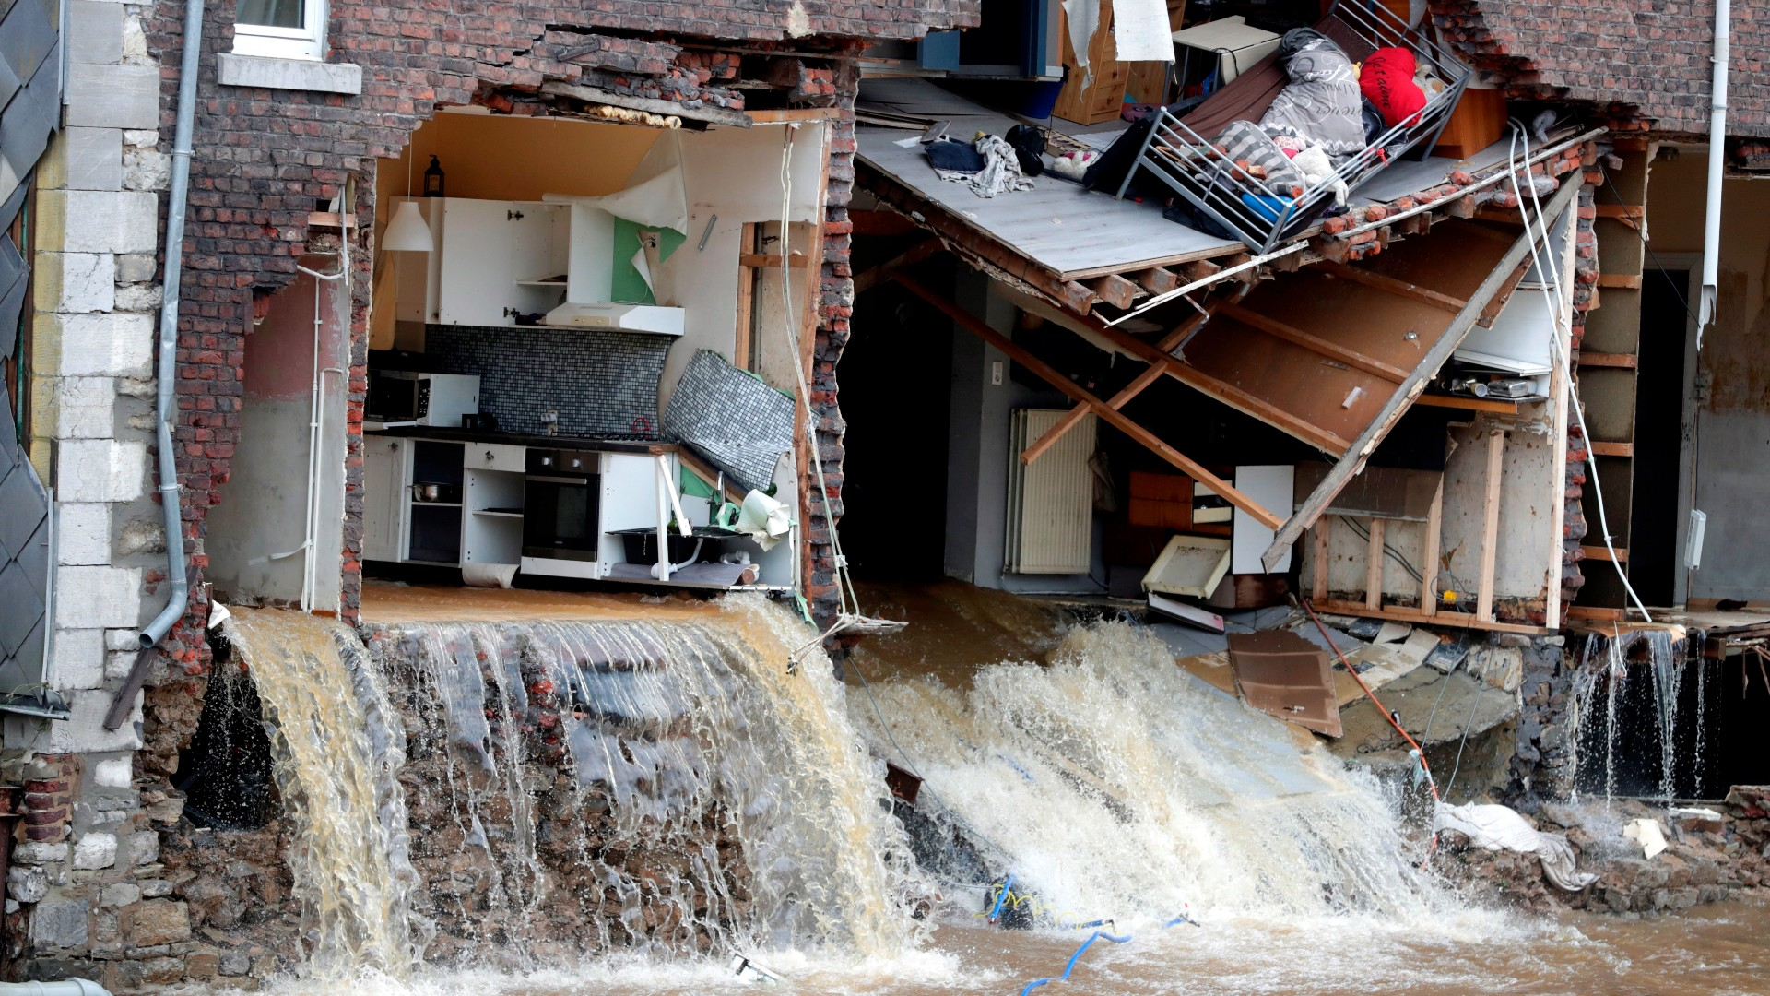
SIGNES DU GRAND VOYAGE
Notes:
Leçon Biblique No. 3
Signes du grand voyage
Référence biblique : Jean 14 :2 ; Luc 21 :25 ; Tragédie des Siècles, p. 383.2-385.2.
Leçon principale : « Signes de la venue de Jésus ».
Objectifs spécifiques :
A la fin de la leçon, les enfants seront capables de :
Comprendre que les signes nous disent que Jésus revient bientôt.
Connaître les signes de la venue de Jésus.
Décider d’attendre la venue de Jésus.
Verset à mémoriser : « Encore un peu, un peu de temps: celui qui doit venir viendra, et il ne tardera pas. » (Hébreux 10 :37).
Matériels :
1. Dessins pour la leçon.
2. Chanson de devise du jour et verset à mémoriser dans des images illustratives.
3. Matériel d’illustration pour le temps de prière.
4. Des souvenirs avec le verset du jour que chaque enfant pourra emporter à la maison.
5. Matériel pour les activités manuelles.

Slide 5
Bienvenue
Bienvenue
Notes:
Développement du programme
1. Accueil : Accueillez tout le monde de manière joyeuse et amusante, en saluant tous les enfants en groupe et de manière générale.
Souvenez-vous et mettez l’accent sur le thème de l’évangélisation de cette semaine : « LE GRAND VOYAGE ! »
Revoyez brièvement ce que nous avons appris dans le sujet précédent sur les voyages que Jésus a entrepris pour nous sauver.

Slide 6
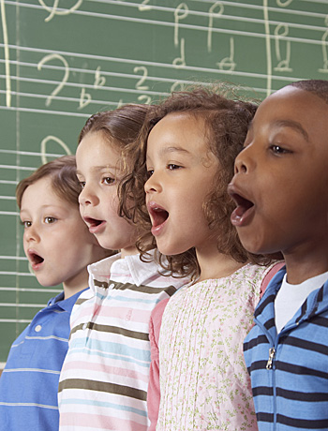
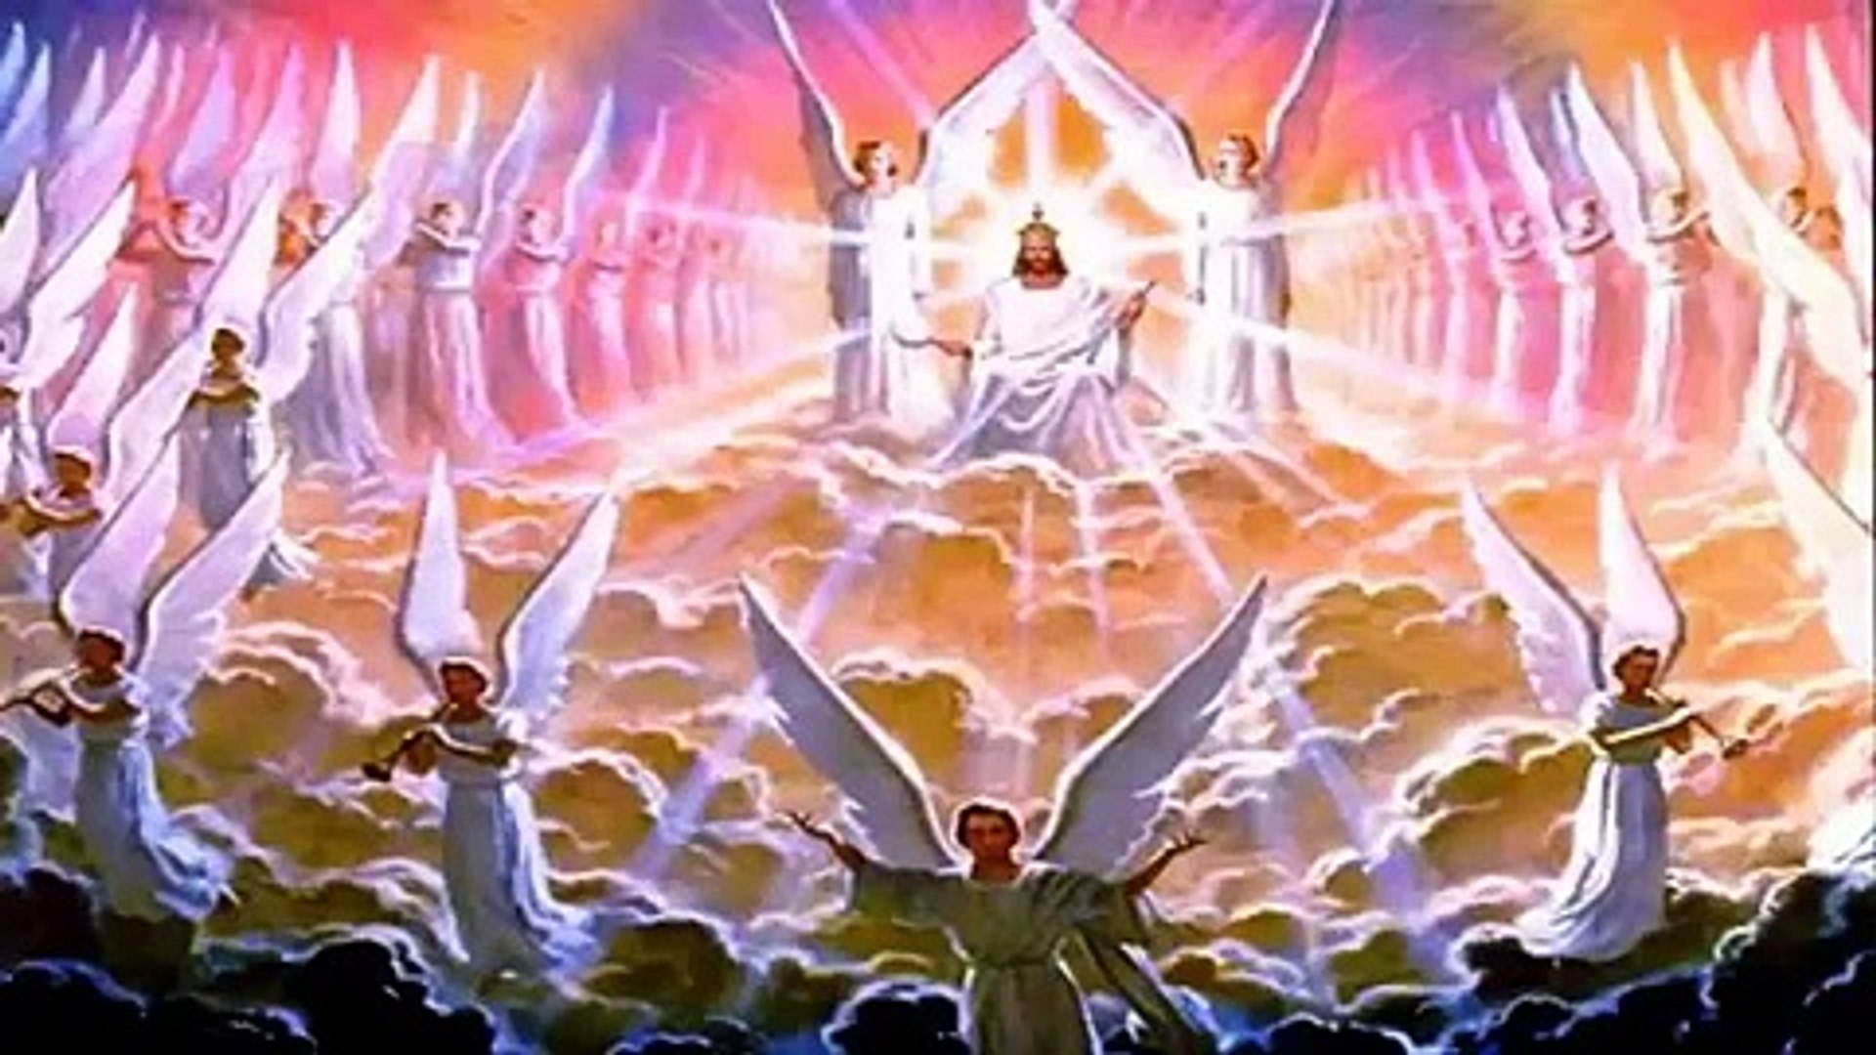
Moment musical
Jésus revient bientôt
Notes:
2. Moment musical :
Commencez par enseigner des chansons gaies qui peuvent motiver le groupe. Vous pouvez utiliser une chanson de salutation à ce moment-là. Vous pouvez revoir les chansons des années précédentes.
Une option consiste à enseigner « Nous sommes heureux », « Oh, quelle joie », « Alléluia », etc.
Réservez du temps pour enseigner le chant du jour « Jésus revient bientôt ». Regardez dans le manuel pour obtenir des instructions sur la façon de le faire.

Slide 7
Moment musical
Jésus revient bientôt
Il vient me chercher
Notes:
Jésus revient bientôt
Il vient me chercher

Slide 8
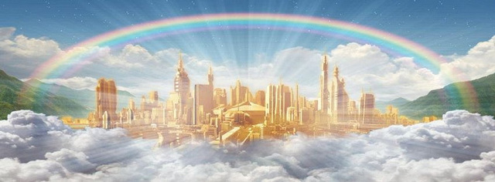
Moment musical
Et j'irai habiter avec
lui pour toujours.
Notes:
Et j'irai habiter avec
lui pour toujours.

Slide 9
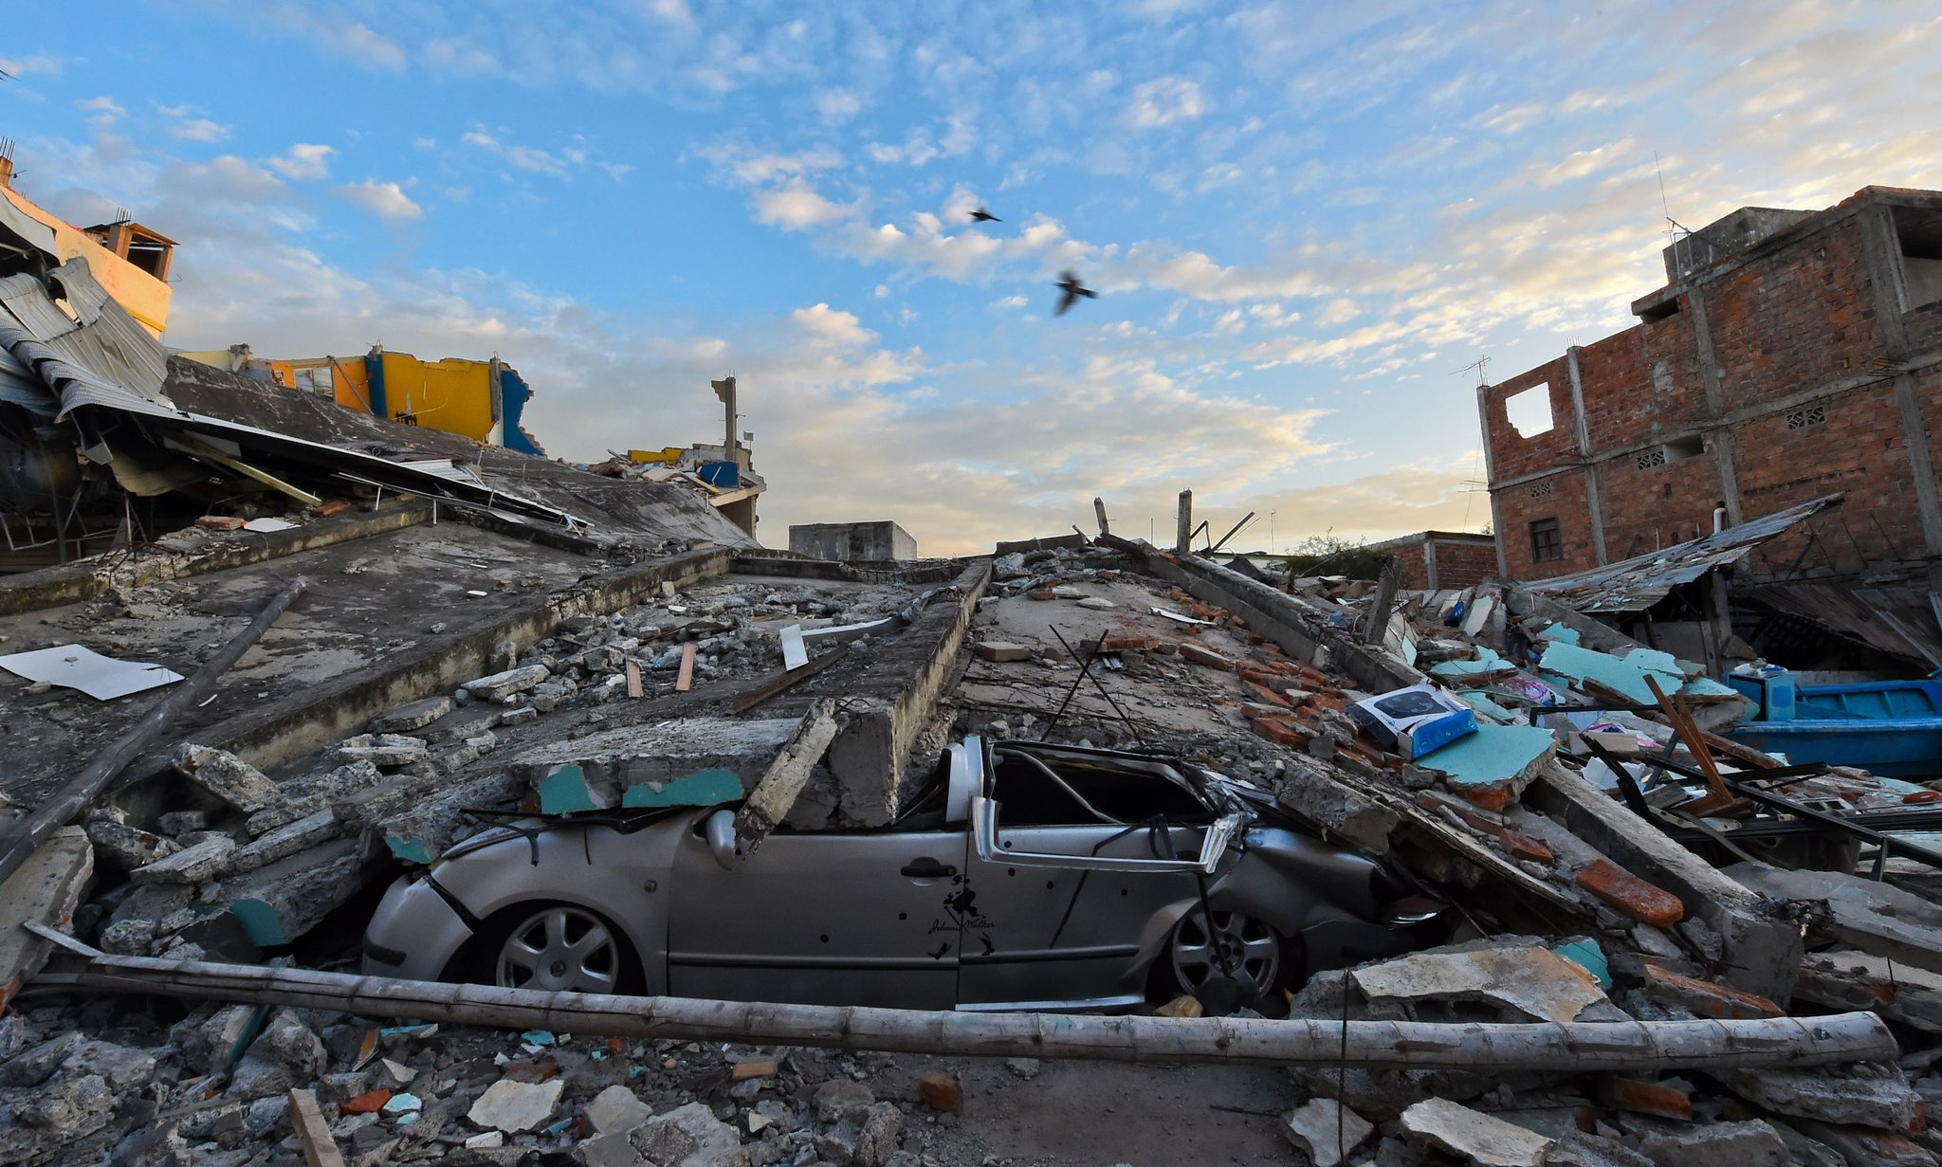
Moment musical
Partout, il y a des guerres,
Notes:
Partout, il y a des guerres,

Slide 10
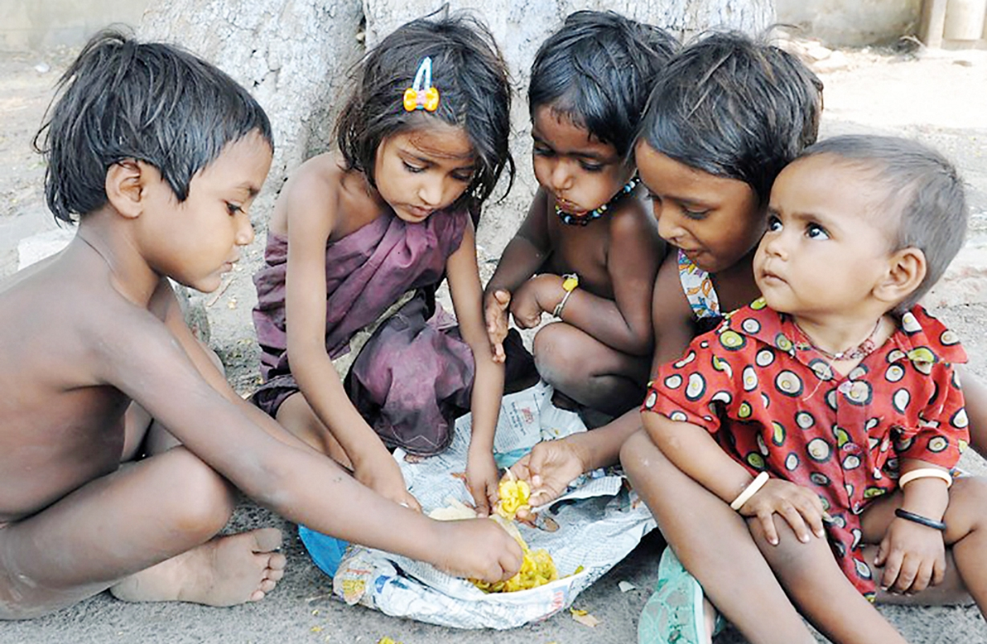
Moment musical
tremblements et famines;
Notes:
tremblements et famines;

Slide 11
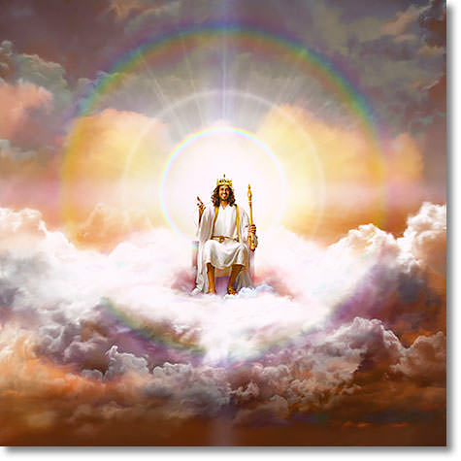
Moment musical
Tous, ce sont des signes que le roi viendra vite
Notes:
Tous, ce sont des signes que le roi viendra vite

Slide 12
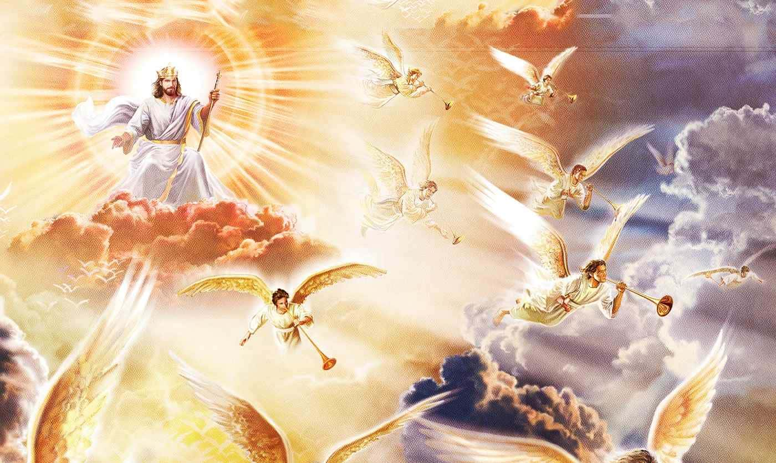
Moment musical
Tous les signes montrent qu'il vient, oui, c'est sur!
Notes:
Tous les signes montrent qu'il vient, oui, c'est sur!

Slide 13
Moment musical
Mon roi, Seigneur, et mon Sauveur
Notes:
Mon roi, Seigneur, et mon Sauveur

Slide 14
Moment musical
Jésus revient bientôt, il vient me chercher
Notes:
Jésus revient bientôt, il vient me chercher

Slide 15
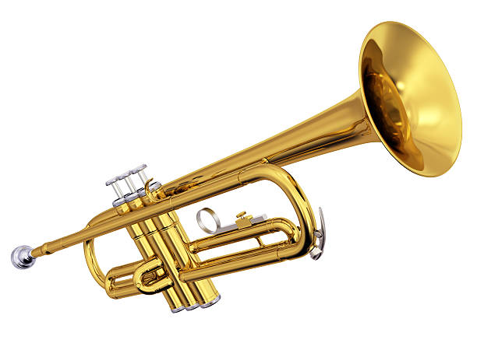
Moment musical
Au son de la trompette, il reviendra.
Notes:
Au son de la trompette, il reviendra.

Slide 16
Moment musical
Je suis prêt pour ça, je lui donne mon coeur,
Notes:
Je suis prêt pour ça, je lui donne mon coeur,

Slide 17
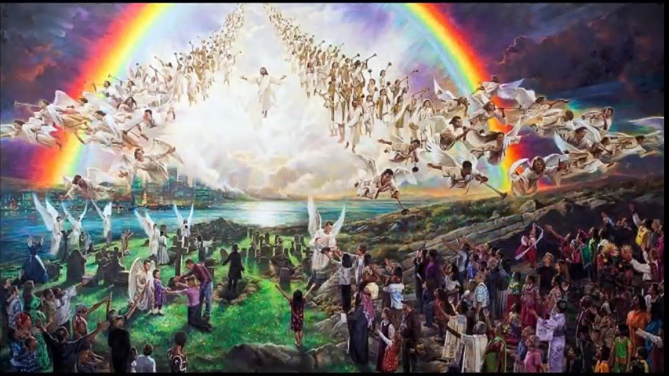
Moment musical
J'attends son retour, je prépare mon âme,
Notes:
J'attends son retour, je prépare mon âme,

Slide 18
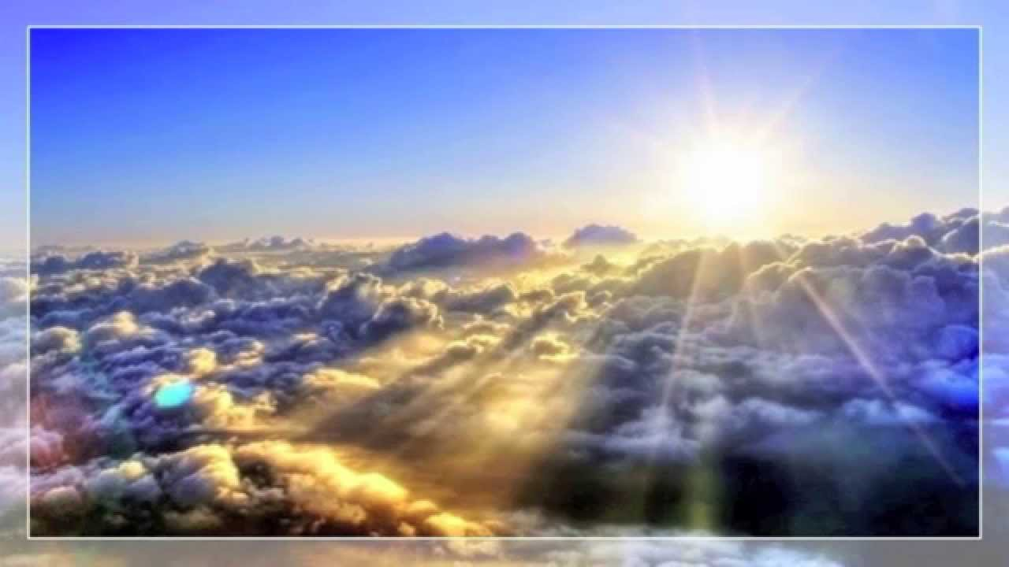
Moment musical
Bientôt, je serai à côté de Jésus.
Notes:
Bientôt, je serai à côté de Jésus.

Slide 19
Moment musical
/Mon roi, Seigneur, et mon Sauveur./.
Notes:
/Mon roi, Seigneur, et mon Sauveur./.

Slide 20
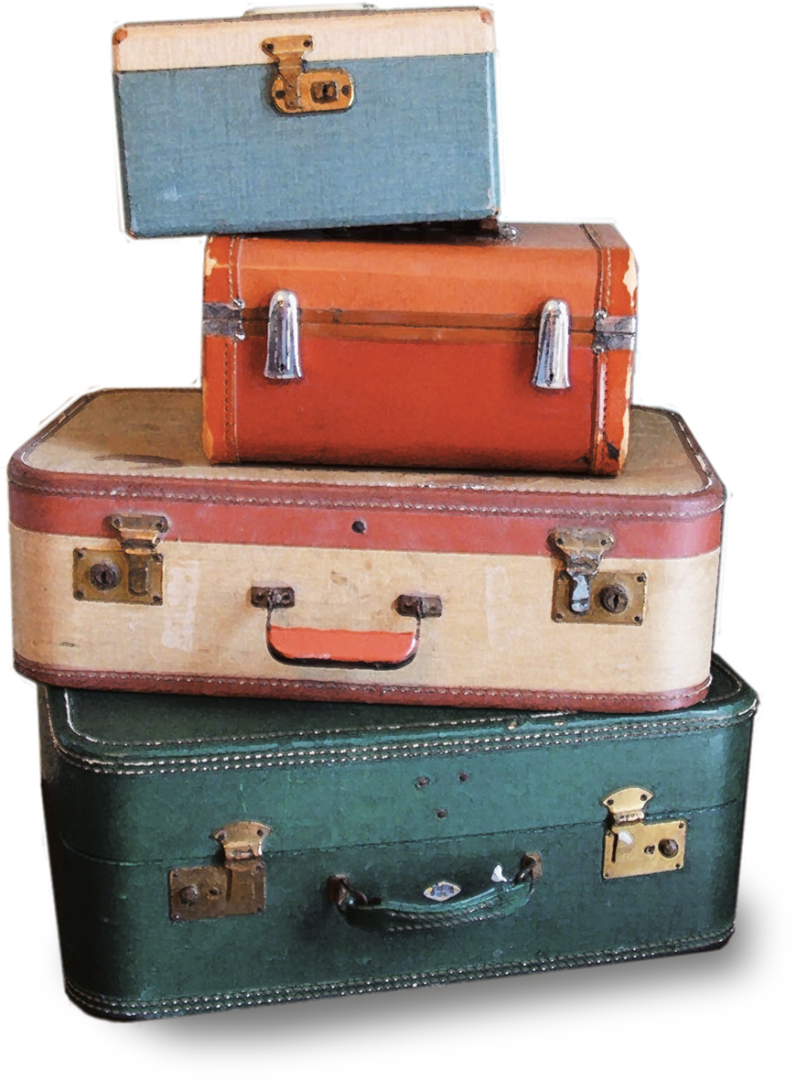
Introduction
Notes:
3. Leçon:
3. 1. Introduction :
(Apportez des valises préparées)
Salut les enfants ! Écoutent, je suis prêt à partir en voyage ! (montrez la valise).
Comme vous le savez, le thème de cette semaine est « Le plus beau voyage » ! Et je veux vraiment partir en voyage!
Aimeriez-vous aussi faire un voyage à la Maison Céleste ?
Êtes-vous prêt pour le voyage? Es-tu prêt?
Je sais que tu veux aller vivre avec Jésus au ciel très bientôt.
Nous allons faire ce voyage très, très bientôt.
Alors, à quand ce voyage ? Quelle date et à quelle heure ?
Nous verrons cela dans le sujet d’aujourd’hui.
Venir!

Slide 21
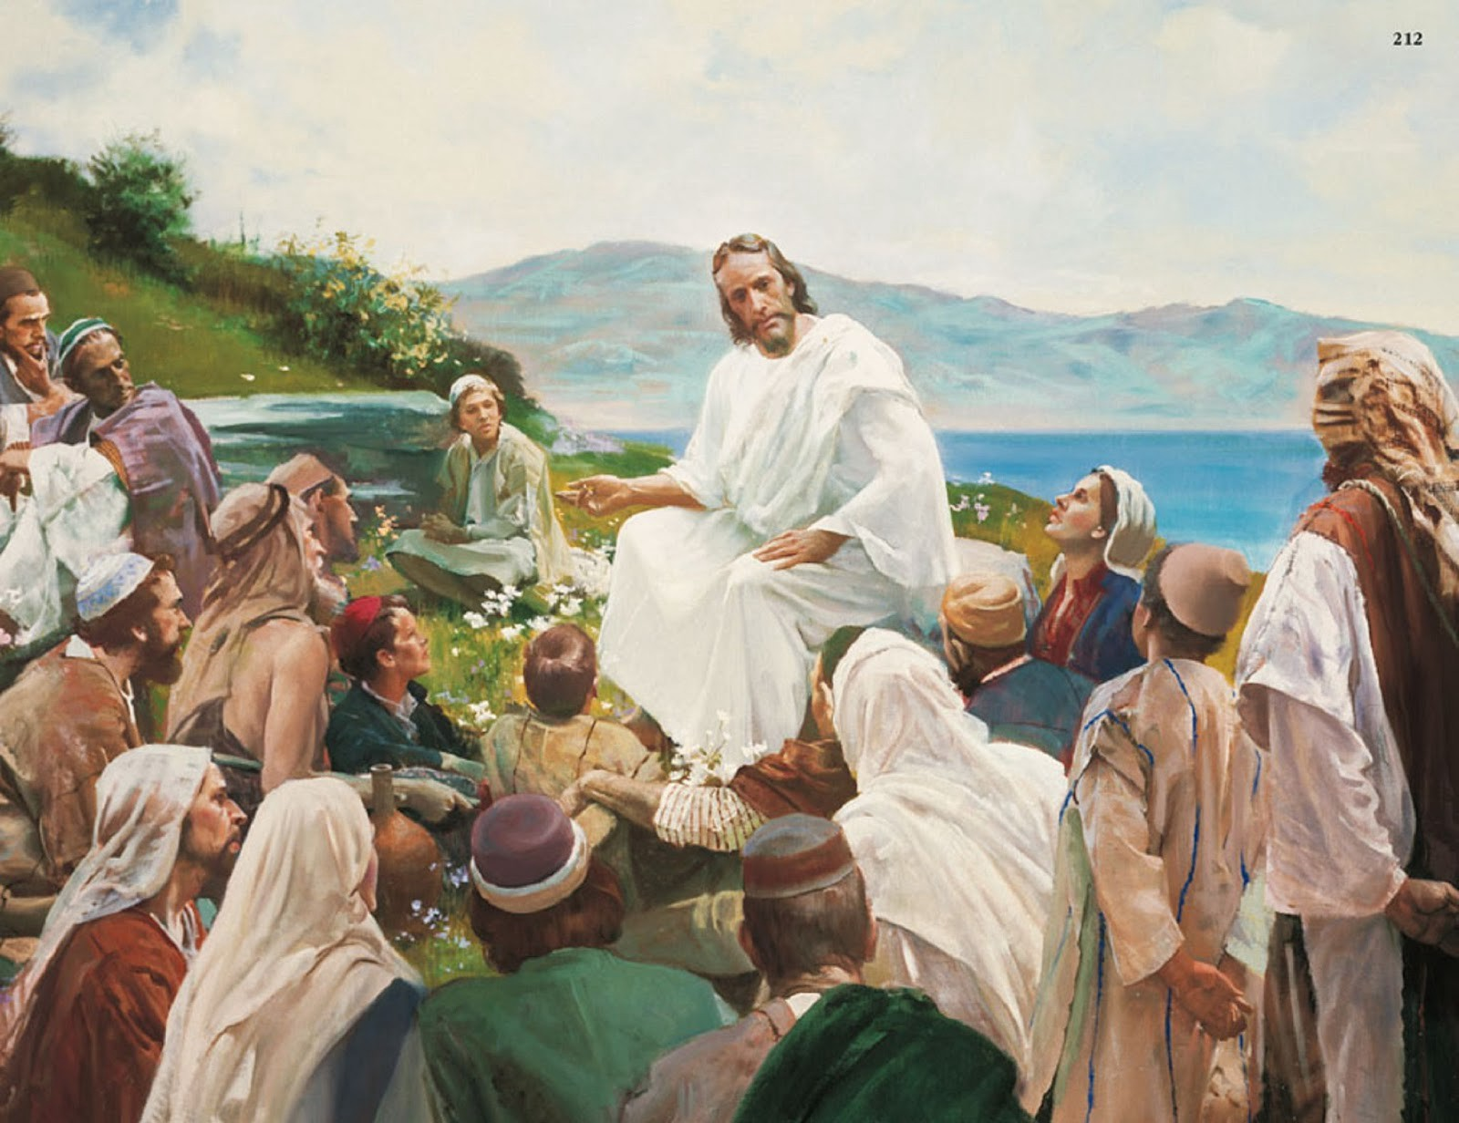
Développement
Notes:
2. Développement de la leçon
Un jour, après avoir traversé différents endroits et avoir été dans le temple, Jésus se rendit au Mont des Oliviers pour se reposer.
Il y a longtemps, quand Jésus était sur cette terre et marchait avec ses disciples, il leur a parlé de la patrie céleste.
Il leur a dit qu’il retournerait au ciel pour être avec son Père céleste, mais qu’il irait aussi préparer une place spéciale pour chaque garçon et fille, et pour toutes les personnes qui souhaitaient vivre avec lui pour toujours heureux au ciel, où tout est belle et pleine d’amour, où il n’y a pas de larmes, pas de mort et pas de douleur. Que du vrai bonheur !
En entendant cela, ils avaient été laissés à penser - que pensez-vous qu’ils voulaient ? Pensez-vous qu’ils aspiraient à être au paradis? Bien sûr! Ils étaient heureux de recevoir la nouvelle : ILS ONT ÉTÉ INVITÉS À FAIRE UN VOYAGE À LA PATRIE CÉLESTE ! Et pas seulement eux, mais tous les États-Unis qui souhaitent aller au paradis sont également invités.
Mais tu sais quoi? Les disciples se sont approchés de Jésus pour lui poser quelques questions : Comment saurons-nous quand tu reviendras sur terre Seigneur ? A quand le voyage ? Quel jour et quelle heure ?
Jésus leur répondit: « Pour ce qui est du jour et de l’heure, personne ne le sait, ni les anges des cieux, ni le Fils, mais le Père seul. » (Matthieu 24 :36).
Alors les disciples dirent à Jésus : « Quels SIGNES y aura-t-il de ton retour sur la terre pour nous chercher pour aller vivre avec toi au ciel ? »

Slide 22
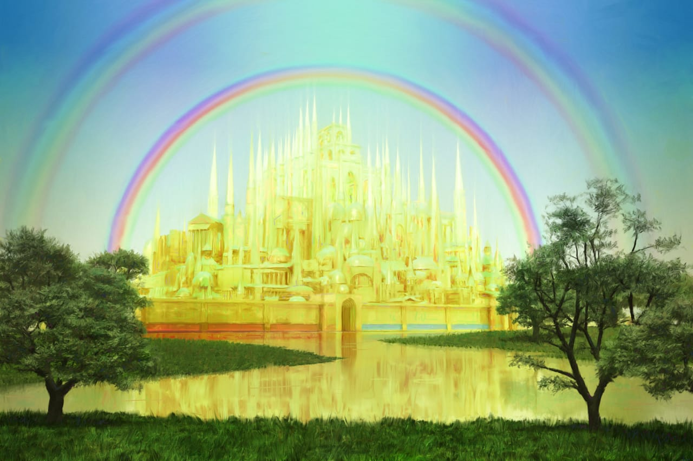
Développement
Notes:
Cher garçon, chère fille : Savez-vous quels sont les signes de la venue de Jésus ? (Laissez parler les enfants).
Peut-être avez-vous déjà entendu quelque chose.
Rappelez-vous que nous avons appris que Jésus a fait un grand voyage sur terre pour nous sauver ?
Quand il était ici, il a dit qu’il irait nous préparer un endroit pour aller vivre avec lui au paradis. Il a promis : «Il y a plusieurs demeures dans la maison de mon Père. Si cela n’était pas, je vous l’aurais dit. Je vais vous préparer une place.» (Jean 14 :2).
Mais quand serait-ce ?

Slide 23
“Il y aura des signes dans le soleil, dans la lune et dans les étoiles. Et sur la terre, il y aura de l'angoisse chez les nations qui ne sauront que faire, au bruit de la mer et des flots,” (Luc 21 : 25).
Développement
Notes:
Les disciples voulaient en savoir de plus en plus sur ce que seraient tous ces événements. Comme ils étaient intéressés par ce grand voyage ! Bien qu’ils ne sauraient ni le jour ni l’heure du voyage, il était au moins nécessaire de connaître les SIGNES qui indiquaient la seconde venue de Jésus sur terre pour emmener ceux qui étaient prêts à faire le GRAND VOYAGE AU CIEL.
Ensuite, Jésus a commencé à leur donner quelques indications sur le moment où il viendrait.
Ces signes de la venue de Jésus sont écrits dans la Bible et vous pouvez aussi les y trouver.
Les SIGNES mentionnés par Jésus et leur accomplissement sont :
1. « Il y aura des signes dans le soleil, dans la lune et dans les étoiles. Et sur la terre, il y aura de l’angoisse chez les nations qui ne sauront que faire, au bruit de la mer et des flots. » (Luc 21 : 25).
(Montrez l’affiche où ce signe est écrit ou illustré).

Slide 24
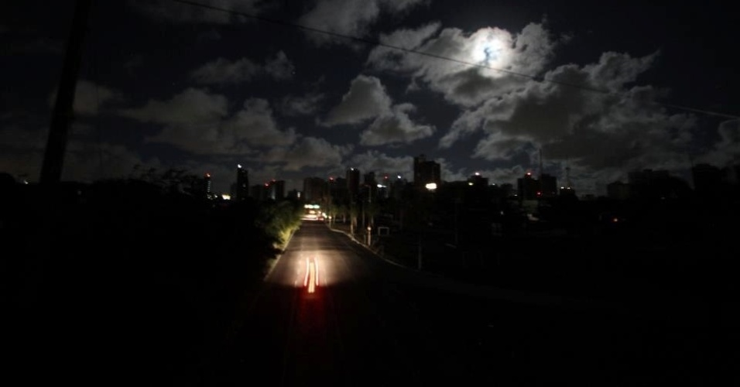
Développement
Notes:
Se pourrait-il que tout cela soit arrivé? A-t-il déjà été rempli ? Est-ce qu’il s’accomplit ? Ou sera-t-il rempli ?
LE SIGNE AU SOLEIL. Oui, c’est déjà fait ! Il y a bien longtemps en Amérique du Nord, le 19 mai 1780, ce jour a été enregistré dans l’histoire comme le jour sombre... Peu avant l’heure du déjeuner, toute la terre s’est assombrie, comme si c’était la nuit... Les animaux sont retournés à la grange pour dormir, oiseaux à leurs nids, les travailleurs sont rentrés chez eux, les enfants ont été renvoyés des écoles et ont fui vers leurs maisons dans la peur. Il faisait si noir et ils ont dû allumer les réverbères et les maisons.
C’était quelque chose qui n’était jamais arrivé auparavant ! C’était surnaturel ! Beaucoup de gens avaient très peur car il semblait qu’il faisait nuit à l’heure du déjeuner. Pouvez-vous imaginer ça?
Cette obscurité disparut un peu au crépuscule, mais lorsque le soleil se cacha à nouveau, une obscurité terrifiante recouvrit la terre ; bien que cette nuit-là fût une pleine lune, vous ne pourriez rien voir.

Slide 25
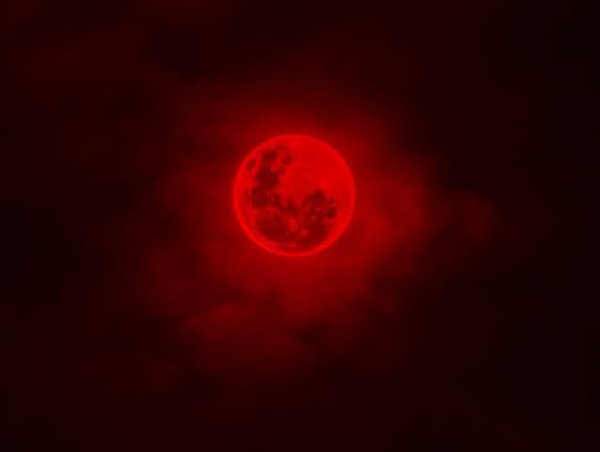
Développement
Notes:
LE SIGNE DE LA LUNE. Ce signe s’est également déjà accompli, suivi de l’obscurcissement du soleil, quand, après minuit, l’obscurité a disparu, la lune a été revu et a semblé la couleur du sang. (20 mai 1780). C’était un autre événement auquel personne ne s’attendait et que la Bible a prophétisé qu’il se produirait. Les signes que Jésus vient bientôt s’accomplissent, tout comme Jésus l’a mentionné.

Slide 26
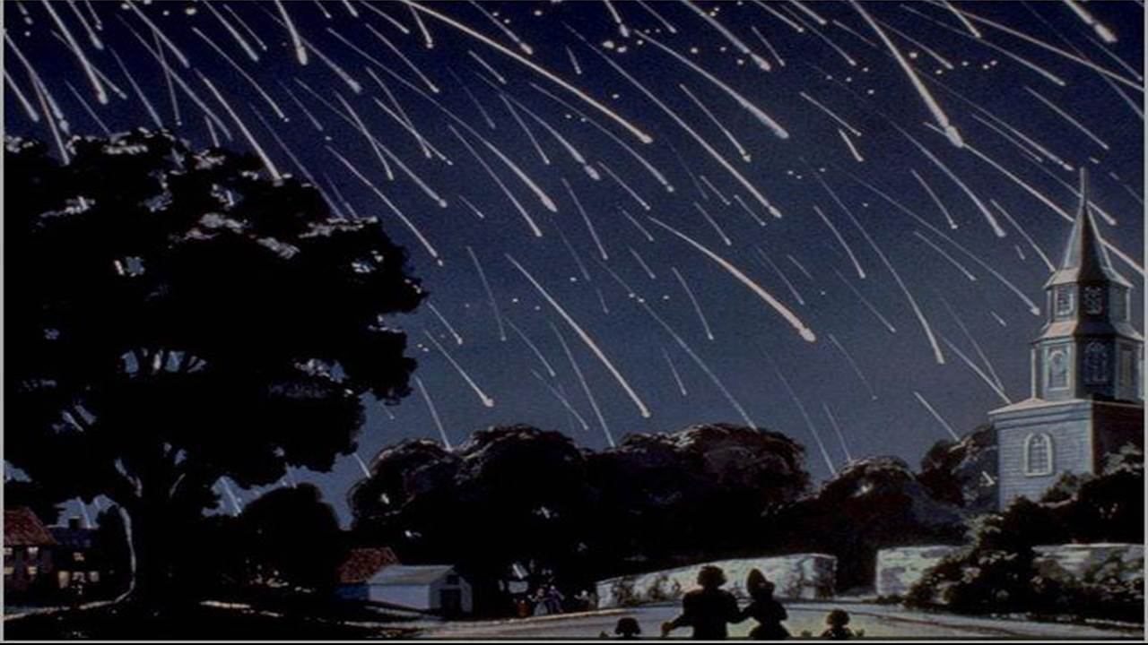
Développement
Notes:
LES SIGNES DANS LES ÉTOILES. Il s’accomplit également, le 13 novembre 1833. C’était aussi un événement inédit !
C’était une nuit avec un ciel très étoilé. Le ciel entier pouvait être vu très clair. Quand, tout à coup, toutes les étoiles du ciel se mirent à bouger. C’était un spectacle d’étoiles filantes que les hommes n’avaient jamais envisagé. C’était comme s’il y avait une pluie d’étoiles. Qu’est-ce qu’une étoile filante ? C’est une étoile qui semble se déplacer très rapidement et disparaît immédiatement.
Je suis sûr que nous sommes surpris quand nous voyons une étoile filante. C’est merveilleux d’en voir un, mais pourriez-vous imaginer en voir des millions ?
Tout le monde a été effrayé à ce moment-là et s’est souvenu qu’ils étaient des signes de la venue de Jésus.
Mais y aura-t-il d’autres signes que Jésus revient bientôt ?

Slide 27
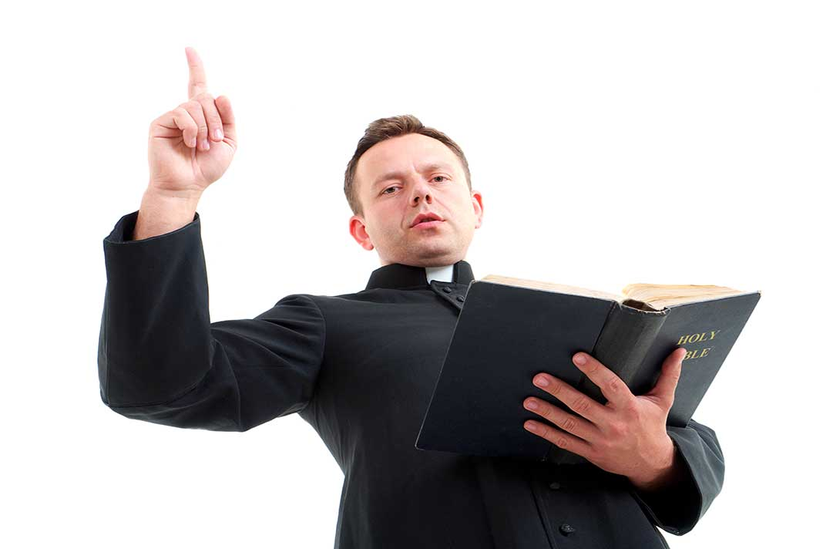
Développement
Notes:
La Bible poursuit en nous disant :
2. « Car plusieurs viendront sous mon nom, disant: C’est moi qui suis le Christ. Et ils séduiront beaucoup de gens. Vous entendrez parler de guerres et de bruits de guerres: gardez-vous d’être troublés, car il faut que ces choses arrivent. Mais ce ne sera pas encore la fin. Une nation s’élèvera contre une nation, et un royaume contre un royaume, et il y aura, en divers lieux, des famines et des tremblements de terre.» (Matthieu 24 :5-7).
(Afficher les illustrations illustrant ces signaux.)
Oui!, Nous trouvons beaucoup de tromperie sur terre maintenant.
Beaucoup de gens trompent, même lorsqu’ils enseignent des messages de la Bible. Il y a beaucoup de mensonges que les gens enseignent.
Certaines personnes disent, je suis le Christ et trompent les gens qui croient vraiment en Jésus.
Vous avez aussi sûrement entendu dire qu’il y a des guerres, où de nombreux enfants meurent, ou se retrouvent sans père, mère ou frères et sœurs. De nombreux pays se battent et disent : Allons à la guerre ! Leurs armées se préparent à combattre.
Avez-vous vu quelque chose comme ça?
Tout cela se passe tous les jours.

Slide 28
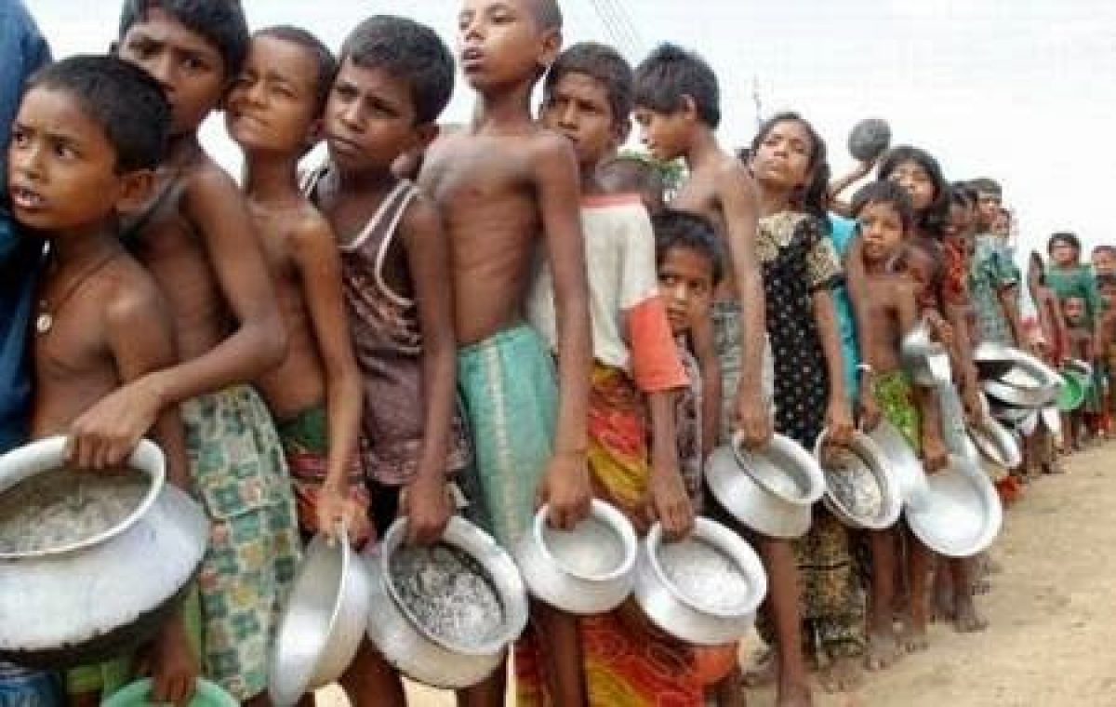
Développement
Notes:
Combien d’enfants dans le monde n’ont même pas à manger ! Il y a de plus en plus de faim sur terre.
Les enfants meurent de faim alors qu’ils marchent dans les rues, demandent quelque chose à manger ou déterrent des ordures pour trouver quelque chose à manger.

Slide 29
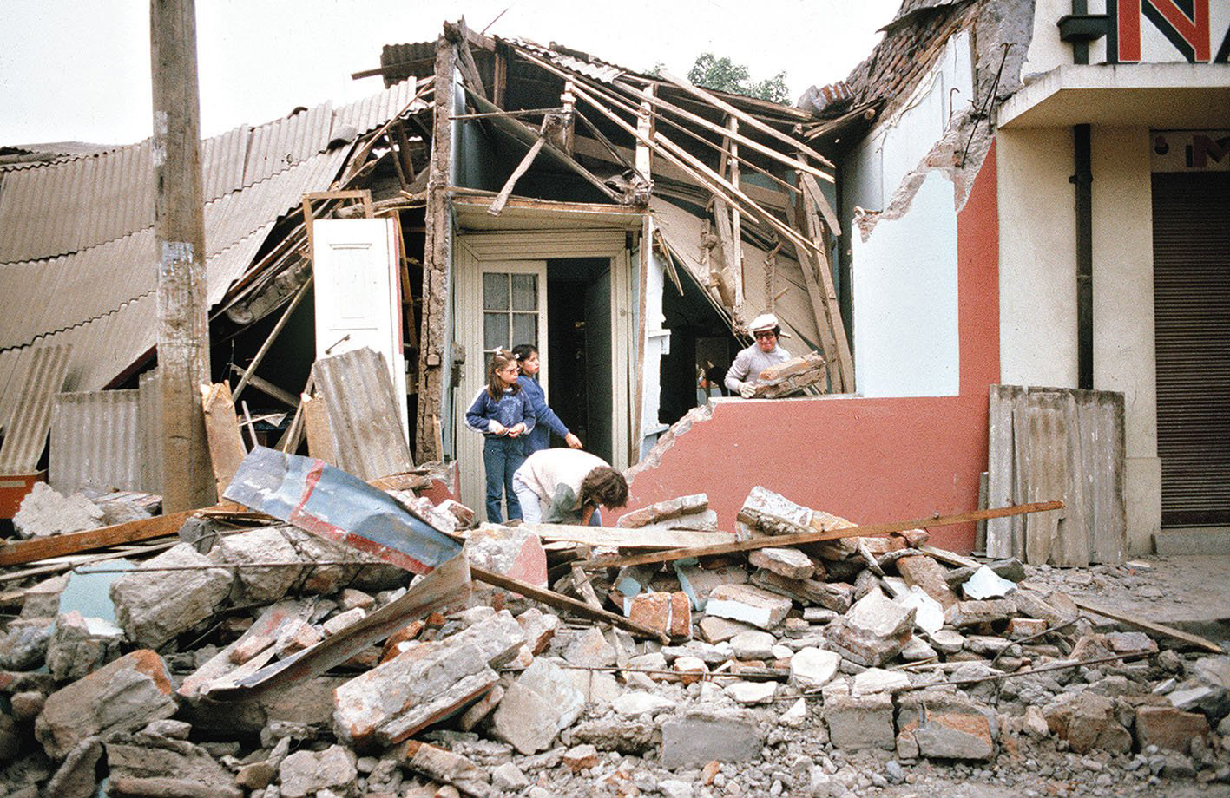
Développement
Notes:
Il y a des tremblements de terre dans de nombreux pays : Japon, Chili, Argentine ; et parfois il y a même des tsunamis où de nombreuses personnes meurent.
Ce sont tous des signes de la fin de ce monde.

Slide 30
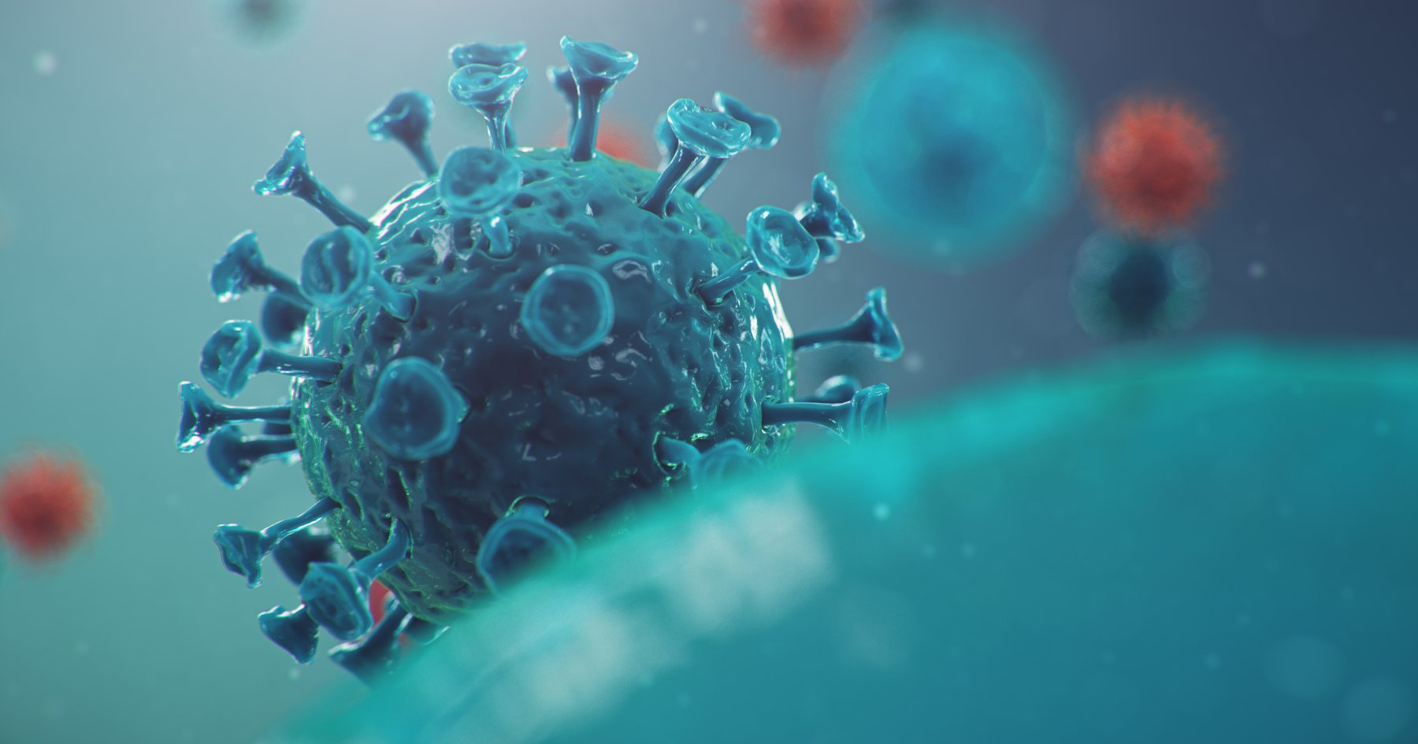
« ... et il y aura, en divers lieux, des famines et des tremblements de terre.» (Matthieu 24 : 7).
Développement
Notes:
3. « ... et il y aura, en divers lieux, des famines et des tremblements de terre.» (Matthieu 24 : 7).

Slide 31
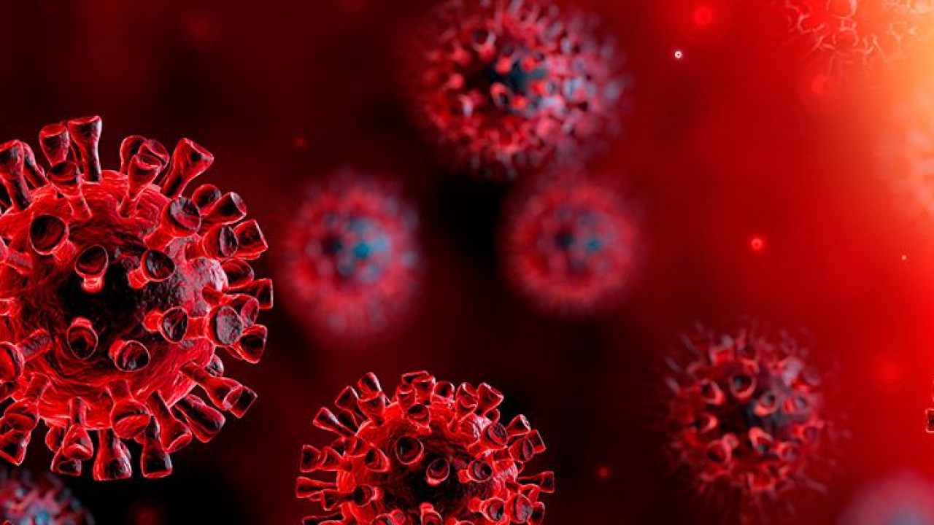
Développement
Notes:
Savez-vous ce qu’est une peste ?
Ce sont des maladies qui affectent un grand nombre d’humains ou d’animaux, et beaucoup en meurent.
Vous venez sûrement de penser à un fléau qui affecte la planète entière aujourd’hui.
Tout le monde parle aujourd’hui du coronavirus ou du covid-19. Tu sais ce que c’est? C’est un virus qui affecte le monde aujourd’hui.
De nombreuses personnes sont mortes du coronavirus, et beaucoup d’autres étaient malades.
Cette maladie qui est née en Chine a voyagé partout dans le monde, et c’est aussi dans notre pays.
Vous savez quoi? Le coronavirus ou Covid-19 n’est pas le seul fléau qui existe aujourd’hui. Il existe de nombreux virus comme la grippe, le sida, la rougeole, la variole, etc. Pour certains fléaux, un remède a déjà été trouvé, mais pour beaucoup d’entre eux il n’y en a pas.
Le coronavirus a tellement affecté le monde que de nombreux enfants sont incapables de sortir dans la rue, d’aller à l’école, de marcher ou de sortir pour rendre visite à leurs proches.

Slide 32
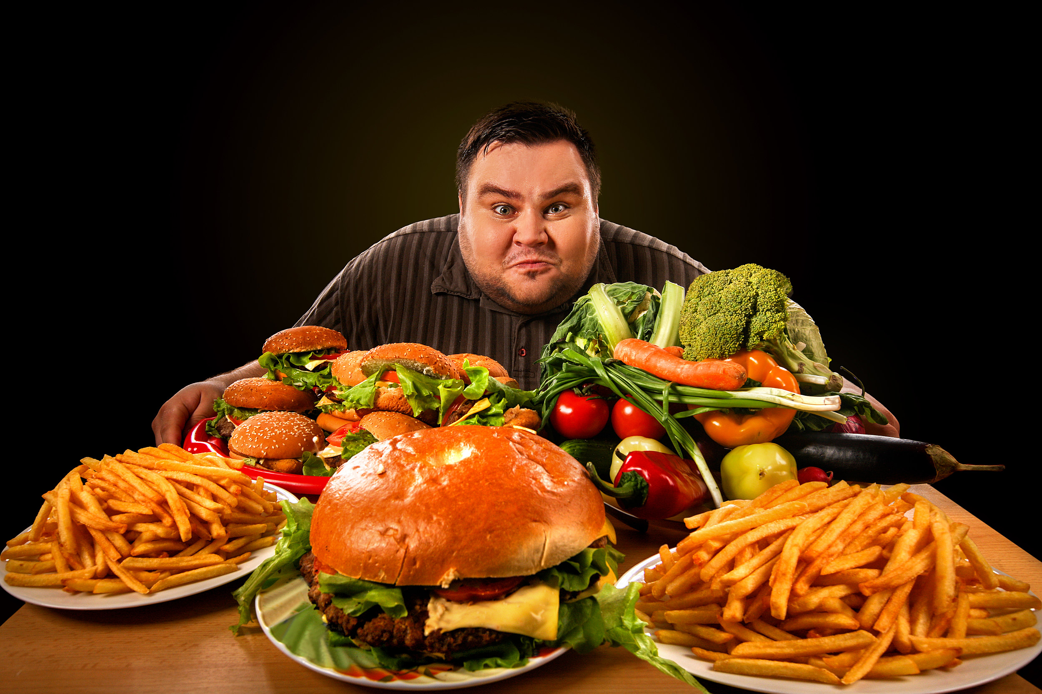
Développement
Notes:
Il y a d’autres signes de la venue de Jésus :
· Il y aura beaucoup de gourmandise ; des gens qui veulent juste manger et s’amuser.

Slide 33
Développement
Notes:
• Il y aura aussi de la violence. C’est triste le nombre de personnes qui battent et même tuent d’autres personnes !

Slide 34
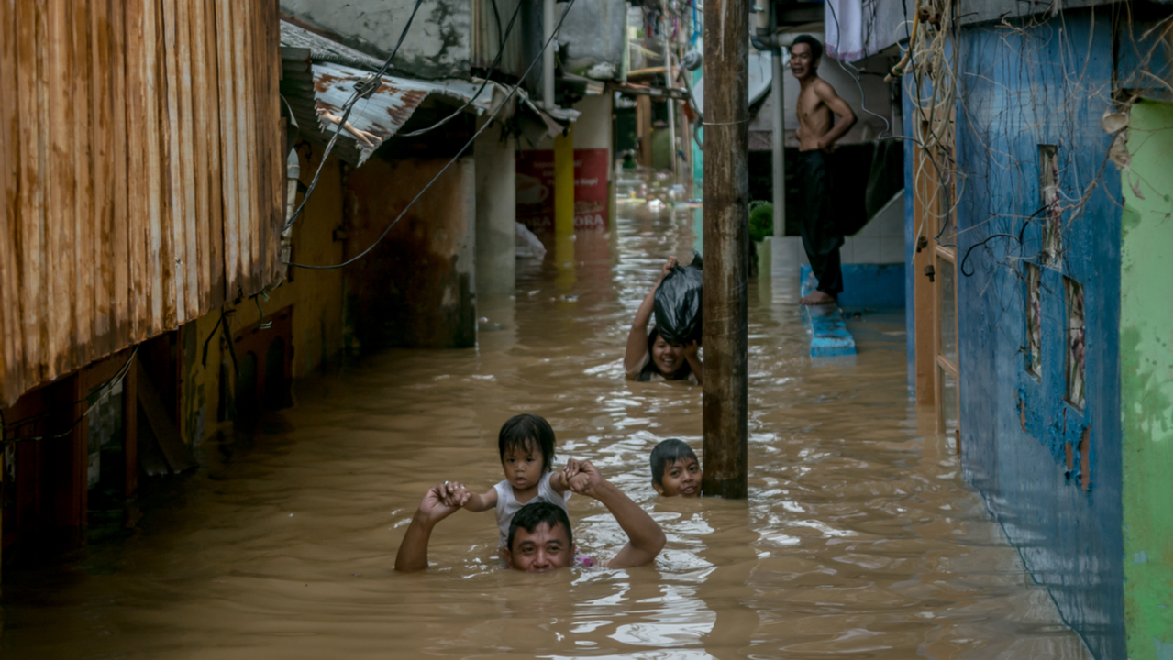
Développement
Notes:
• Dans la nature, vous voyez de nombreuses catastrophes : cyclones, ouragans, tsunamis et incendies partout.

Slide 35
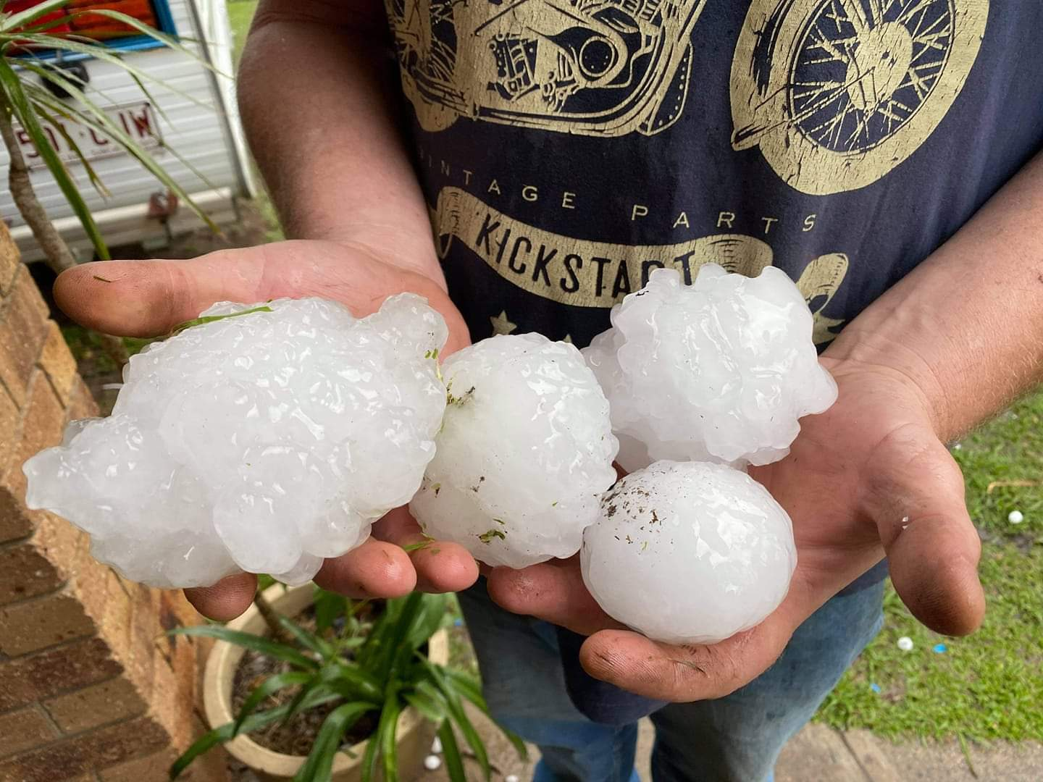
Développement
Notes:
• Grêle, tempêtes de grêle de plus en plus grosses !

Slide 36
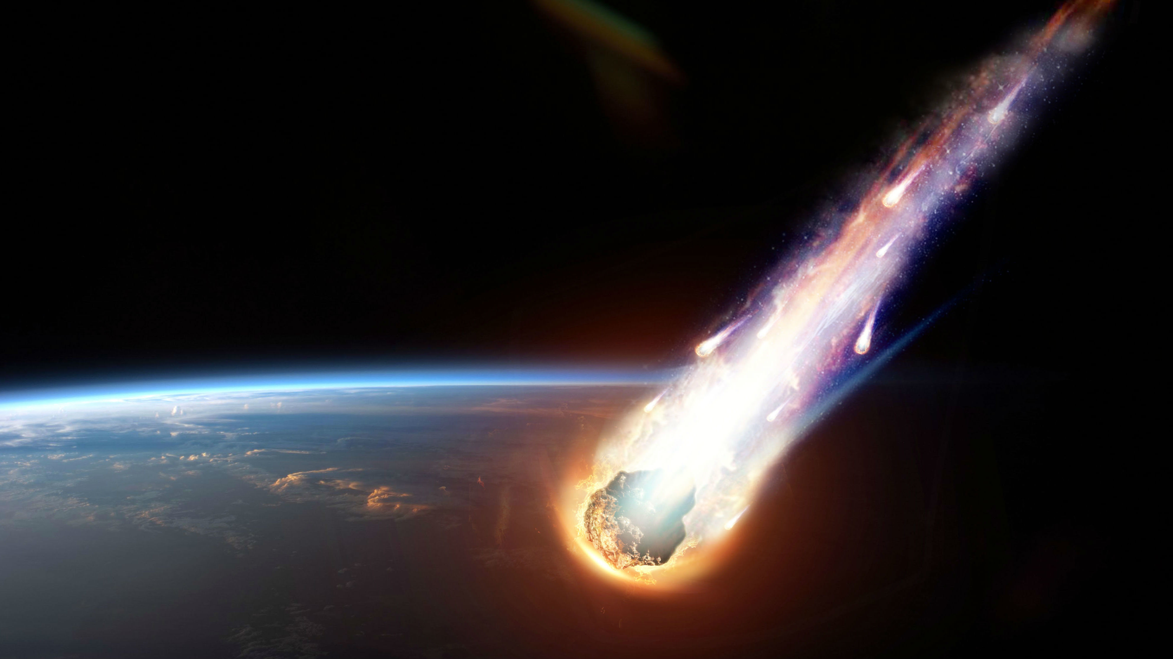
Développement
Notes:
• De grosses boules de feu tomberont également du ciel.
Mais saviez-vous que Dieu a un but en permettant à ces calamités de se produire ? Car « Ils sont l’un de Ses moyens d’appeler les hommes et les femmes à la raison. Par des opérations inhabituelles à travers la nature, Dieu exprimera aux agents humains qui doutent ce qu’Il révèle clairement dans Sa Parole. » (Événements du dernier jour/Libérations de manuscrits 19 : 279, 1902).
Tout ce qui se passe dans ce monde, Dieu le sait et sait pourquoi cela se produit !
Dieu veut que nous sachions que bientôt, très bientôt, Jésus vient chercher ses enfants pour aller vivre avec Lui.
Mais, ne soyez pas affligés par tout cela parce que Jésus dans la Bible a laissé un message pour vous.
Dans Matthieu 24 : 6, il est dit : « Vous entendrez parler de guerres et de bruits de guerres: gardez-vous d’être troublés, car il faut que ces choses arrivent. Mais ce ne sera pas encore la fin.»

Slide 37
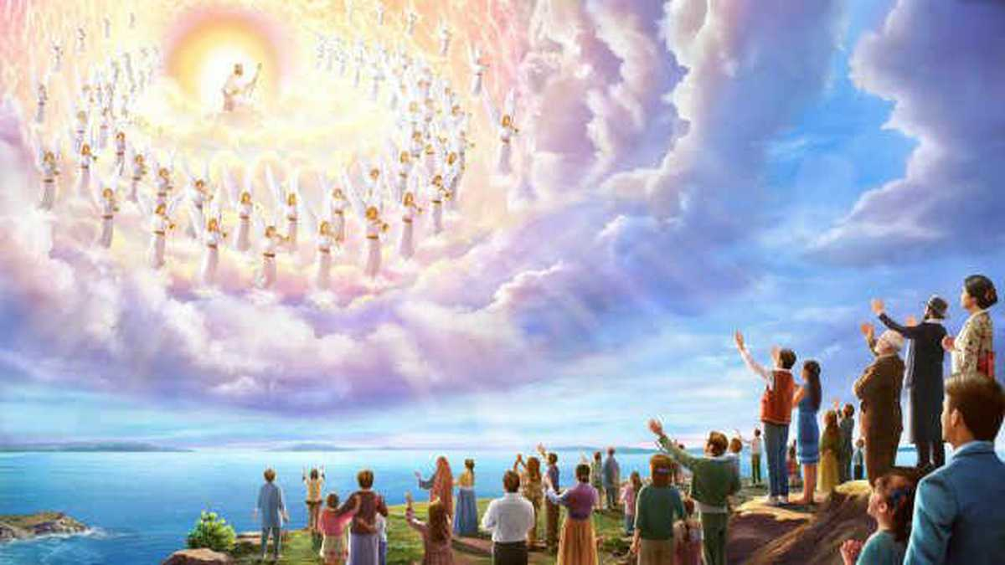
Développement
Notes:
Nous ne devons pas avoir peur, tout cela doit arriver. Dieu contrôle tout !
Beaucoup de gens doivent se rendre compte que Jésus vient déjà.
Chaque fois que vous entendez certains de ces signes, souvenez-vous que Jésus viendra bientôt retrouver tous ses enfants, tous ceux qui l’aiment et veulent aller vivre avec Lui.
Les signes sont là. Nous devons juste être prêts à faire ce grand voyage que nous ferons avec Jésus.
Êtes-vous prêt à faire ce voyage? Ne manquez pas un instant ! Dépêchez-vous et attendez la venue de Jésus !

Slide 38
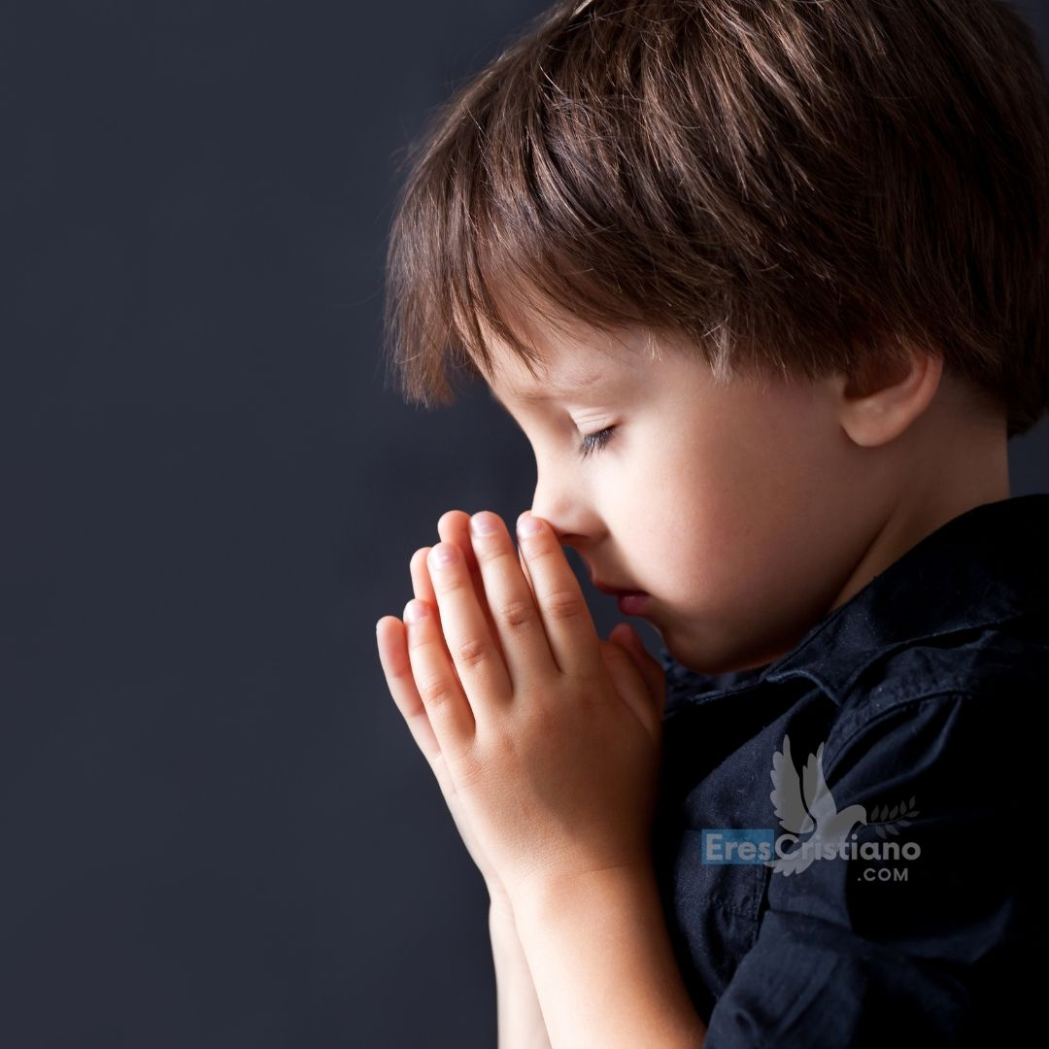
“Encore un peu, un peu de temps: celui qui doit venir viendra, et il ne tardera pas.” (Hébreux 10 : 37)
Développement
Notes:
“Encore un peu, un peu de temps: celui qui doit venir viendra, et il ne tardera pas.” (Hébreux 10 : 37)

Slide 39
Hébreux 10 : 37
Verset à mémoriser
Notes:
4. Enseigner le verset à mémoriser
Rappelez-vous que ce moment est important, car nous avons gravé dans nos enfants la parole même de Dieu dans leur esprit.
Une idée pour aujourd’hui est de préparer le verset de la Bible sur un rouleau comme ceux de l’antiquité.
Vous pouvez également le faire de manière illustrée, c’est-à-dire en illustrant chaque mot du texte. Suivez toutes les instructions du manuel. N’oubliez pas que, dans ce matériel, vous avez les illustrations et les textes, prêts à imprimer.
Le verset de la Bible peut être appris avant ou après la leçon.
Introduction : Aujourd’hui, nous avons appris que Jésus a laissé des signes dans la Bible pour que nous réalisions à quel point la venue de Jésus est loin. Dans Hébreux 10 : 37, le texte se lit comme suit :
- Encore un peu, un peu de temps:
- et celui qui doit venir viendra,
- et il ne tardera pas.
- Hébreux 10 : 37
Il reste très peu de temps avant ce grand voyage au paradis.

Slide 40
Encore un peu, un peu de temps:
Verset à mémoriser
Notes:
Encore un peu, un peu de temps:

Slide 41
et celui qui doit venir viendra,
Verset à mémoriser
Notes:
et celui qui doit venir viendra,

Slide 42
et il ne tardera pas.
Verset à mémoriser
Notes:
et il ne tardera pas.
Il reste très peu de temps avant ce grand voyage au paradis.
Présentation : Affichez le verset de la Bible présenté dans un visuel. Permettez à quelqu’un de le lire. Ensuite, cherchez-le dans la Bible et demandez à l’un des présents de le relire. Montrez qu’il est écrit dans la Bible.
Si vous le faites sur un rouleau, vous pouvez l’ouvrir petit à petit ou d’un seul coup pour que les enfants puissent le voir.
Explication : Expliquez dans chaque partie du texte en détail pour une meilleure compréhension de nos étudiants.
Comme c’est bon de savoir qu’il reste très peu de temps avant le retour de Jésus ! Et la Bible le dit :
ça ne prendra pas longtemps !
Application : Les signes sont déjà là : des fléaux comme le coronavirus, la guerre, la faim et bien d’autres signes. Pouvez-vous m’aider avec quelques signes supplémentaires?
Le Seigneur ne tarde pas à venir. Nous devons être pleinement prêts car le Seigneur n’est plus lent.
Et vous, êtes-vous prêt ?
Répétition : Invitez les enfants à lire le texte en le répétant plusieurs fois. La répétition doit être joyeuse et non répétitive.
On peut faire passer les garçons en premier, puis les filles, puis tout le monde, puis les grands, les moyens, ceux qui ont des chaussures, etc. En utilisant différentes méthodes de répétition. Vous devez faire de votre répétition un moment amusant.

Slide 43
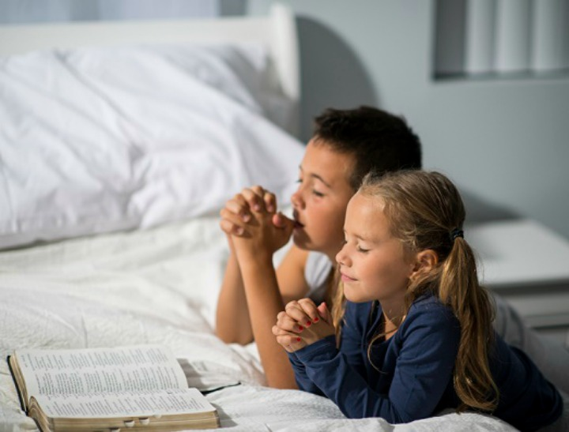
Moment de prière
Notes:
5. Moment de prière
Poursuivant le programme, sans entracte, maintenez le moment de prière. A ce moment, nous allons nous consacrer à parler à Dieu.
Aujourd’hui, c’est le moment d’enseigner aux enfants que nous pouvons demander à Dieu ce dont nous avons besoin.
Nous pouvons leur enseigner quelles demandes nous pouvons demander au Seigneur. Donnez également aux enfants la possibilité de partager leurs demandes.
Par exemple:
Un moment super spécial est arrivé. Le temps de parler à Dieu.
Rappelez-vous ce que c’est que de prier? C’est parler à Dieu comme à un ami.
Nous avons aussi appris à rendre grâce pour ce que nous avons reçu.
Nous traversons souvent des moments difficiles. C’est dans ces moments que nous prions le Seigneur et lui demandons de l’aide pour résoudre nos difficultés.
La Bible dit «demandez et il vous sera donné». Il nous dit que si nous demandons, il nous écoute et nous répond.
Et que pouvons-nous demander au Seigneur ?
Nous pouvons Lui demander tout ce dont nous avons besoin : pour ceux qui ont des besoins, pour les faibles ou les malades, pour nos autorités et nos parents, pour nos amis, et aussi pour nous-mêmes.
Si vous le souhaitez, vous pouvez vous en souvenir avec les doigts de votre main. Avez-vous d’autres demandes à faire au Seigneur ? Il est maintenant temps de prier. Prier.
(N’oubliez pas de toujours parler au pluriel, nous, y compris les mots de remerciement pour leur attention). Nous pouvons enseigner une chanson pour préparer ce moment. Dans le livre de cantiques pour enfants, vous trouverez la chanson intitulée «Le chant de la prière», ou «En attendant la prière».

Slide 44
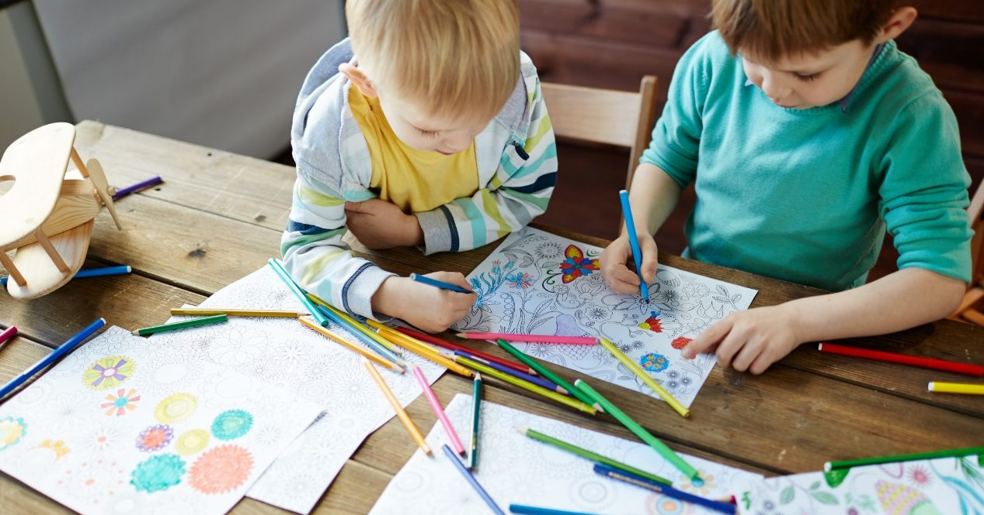
Activités
Notes:
6. Activités
Enfants de 8 ans et plus : Fabriquez une grande boîte pour la mettre où vous voulez.
Cette peinture sera un collage sur les signes de la venue de Jésus. Vous devriez rechercher des images de guerres, d’enfants affamés, de tremblements de terre, d’enfants souffrant du froid, de maladies et d’autres que vous souhaitez rechercher.
Vous pouvez les coller sur un grand morceau de papier et le mettre sur un mur ou un endroit que vous voulez.
N’oubliez pas de lui donner un gros titre qui dit « Jésus vient bientôt ». Les signes s’accomplissent !
2. Dessinez le virus Covid-19 et demandez de l’aide à quelqu’un pour écrire ce qui suit :
« Les fléaux sont des signes que Jésus revient bientôt. » Ensuite, accrochez l’affiche à l’endroit souhaité.
Enfants de 0 à 7 ans : coloriez le dessin sur les signes de la venue de Jésus.

Slide 45
Préparé pour le voyage
Sujet suivant :
Notes:
Sujet suivant : Préparé pour le voyage

